Slide 1

ТРИЗ-турнир.
2 сессия (11-14 лет)
2021
Соревнование по
Теории Решения Изобретательских Задач

Slide 2
Пусть победит самый смышленый!!!
2021

Slide 3
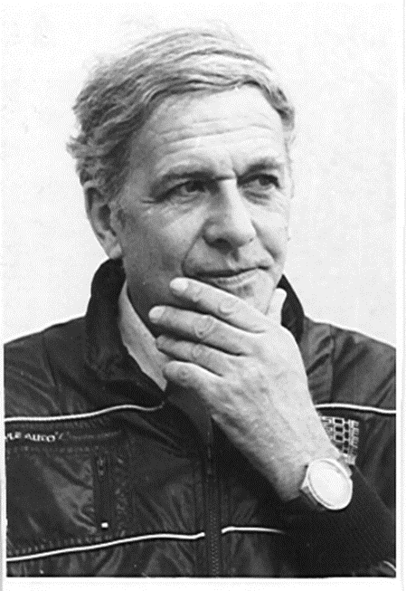

Г.С. Альтшуллер. Основоположник ТРИЗ
ТРИЗ (теория решения изобретательских задач) – комплекс методик и инструментов для анализа развития систем, выявления и разрешения противоречий, прогнозирования развития систем.
Генрих Саулович Альтшуллер (1926 – 1998) – советский и российский ученый, изобретатель, писатель-фантаст (Г. Альтов).

Slide 4
Этапы соревнования
1 ЭТАП «ЗАГАДКА ШЕРЛОКА ХОЛМСА» - max 10 талантов (+ дополнительные таланты за вариативность) - изобретательские задачи 1-2 уровня
2 ЭТАП «КАК ЭТО УСТРОЕНО» - max 15 талантов – компонентно-структурный анализ
3 ЭТАП «КОСМИЧЕСКИЕ ИЗОБРЕТЕНИЯ» - max 50 талантов – формулировка противоречий, решение задач
4 ЭТАП «13-Й ПОДВИГ ГЕРАКЛА» - талантов 53 + комплексное творческое задание

Slide 5
Этап | Время | Продолжительность
1. Подключение и проверка связи | 10:45 – 11:00 | 15 минут
2. Открытие соревнований | 11:00 – 11:15 | 15 минут
3. Этап 1 | 11:15 – 11:30 | 15 минут
4. Перерыв | 11:30 – 11:35 | 5 минут
5. Этап 2 | 11:35 – 11:50 | 15 минут
6. Перерыв | 11:50 – 11:55 | 5 минут
7. Этап 3 | 11:55 – 12:10 | 15 минут
8. Перерыв | 12:10 – 12:15 | 5 минут
9. Этап 4 | 12:15 – 13:00 | 45 минут
10. Презентация результатов | 13:00 – 13:30 | 30 минут
11. Подсчет талантов | 13:30 – 13:45 | 15 минут
12. Закрытие соревнований | 13:45 – 14:15 | 30 минут

